Slide 2
转型牛
风云再起
孙硌 | 执业编号:A1120613090005
·
经传多赢投顾总监
·
从业20年，科班出身，有过私募实操和顾问咨询等多维度经验。曾任职全日制重本大学讲师，完成过千场千人股民讲座，著有《唯信号论-系统篇》一书。其所创立的“三维一体”投资体系深受投资者喜爱。

Slide 3
第一章
何谓“转型牛”
第二章
转型牛的战略主线
第三章
转型下的新牛市逻辑
第四章
坚定买方投顾服务

Slide 4
PART 01
何谓“转型牛”

Slide 5
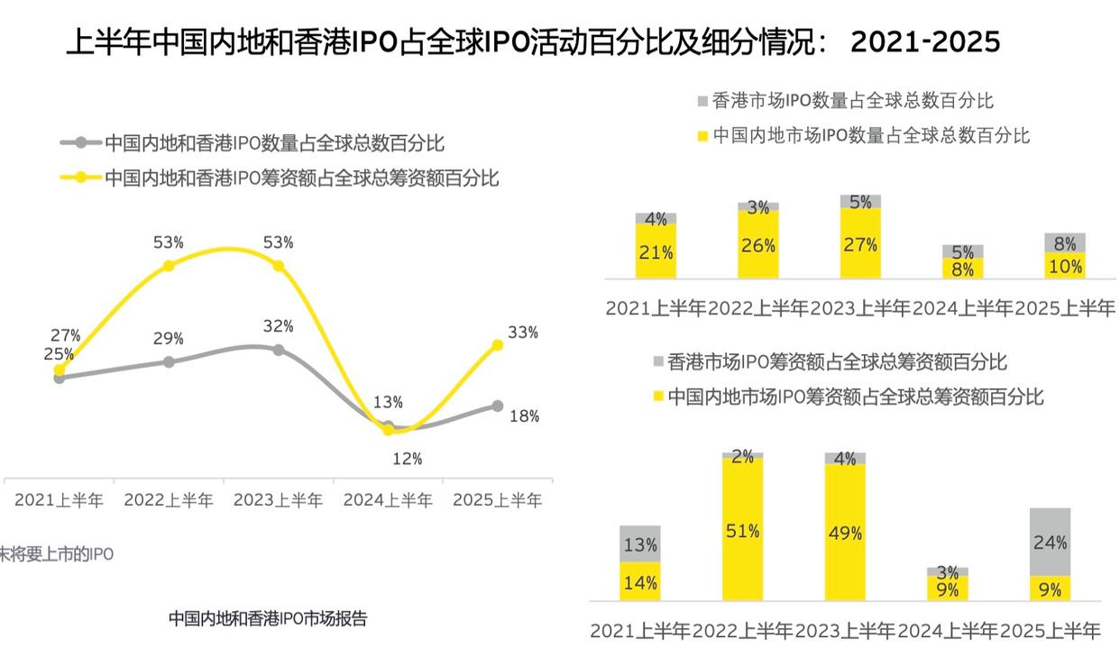
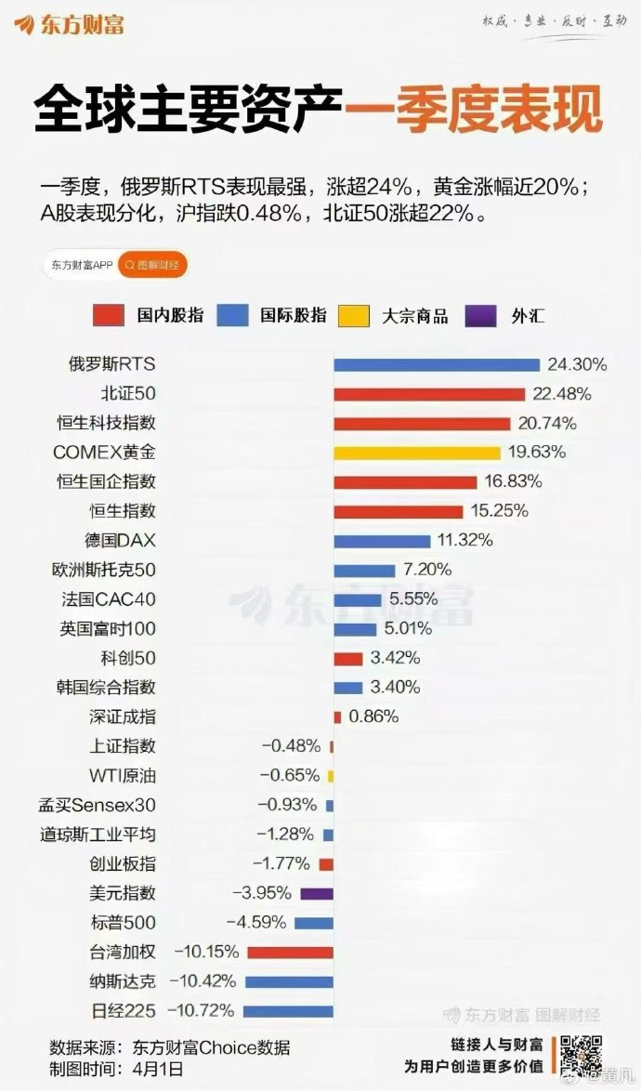
东升西降不是简单零和博弈
6月12日，安永发布2025年上半年《中国内地和香港IPO市场》报告显示，上半年香港IPO活动表现抢眼，筹资额占全球总筹资额的24%，较去年上半年的3%有了极大提高。得益于大型IPO推动，港交所以140亿美元募资规模登顶全球。
经传多赢投顾总监 :孙硌丨执业编号:A1120613090005 风险提示:观点基于软件数据和理论模型分析，仅供参考，不构成买卖建议，股市有风险，投资需谨慎

Slide 6
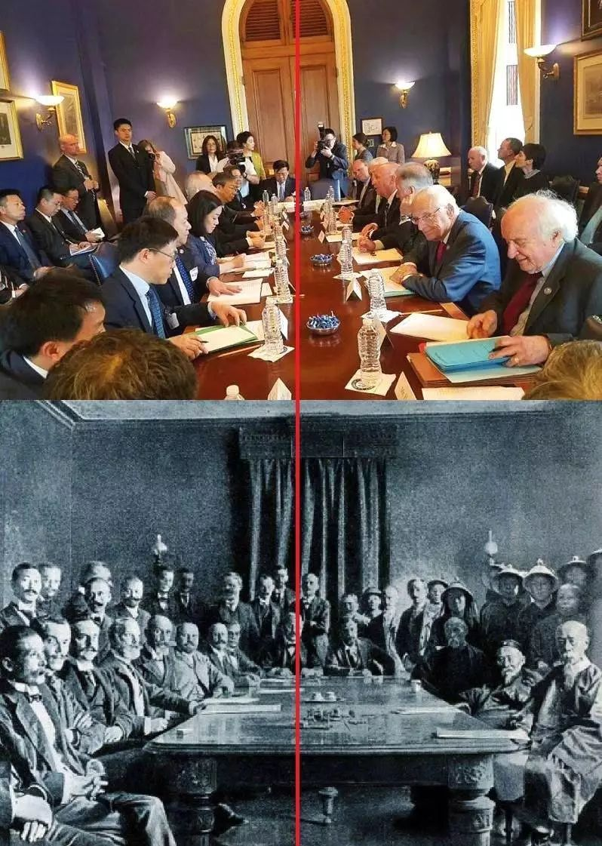
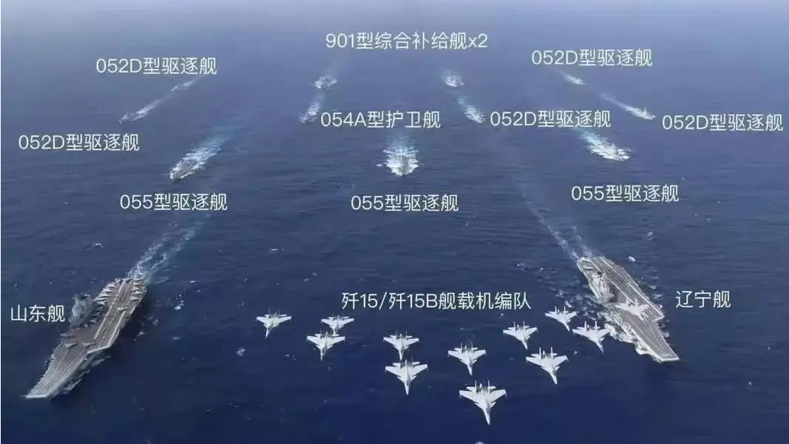
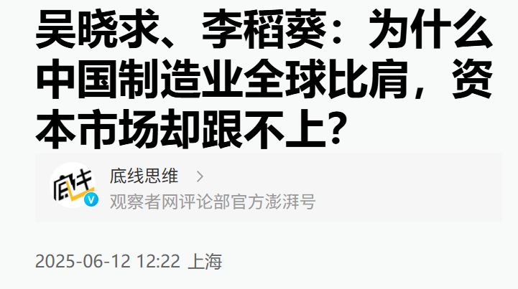
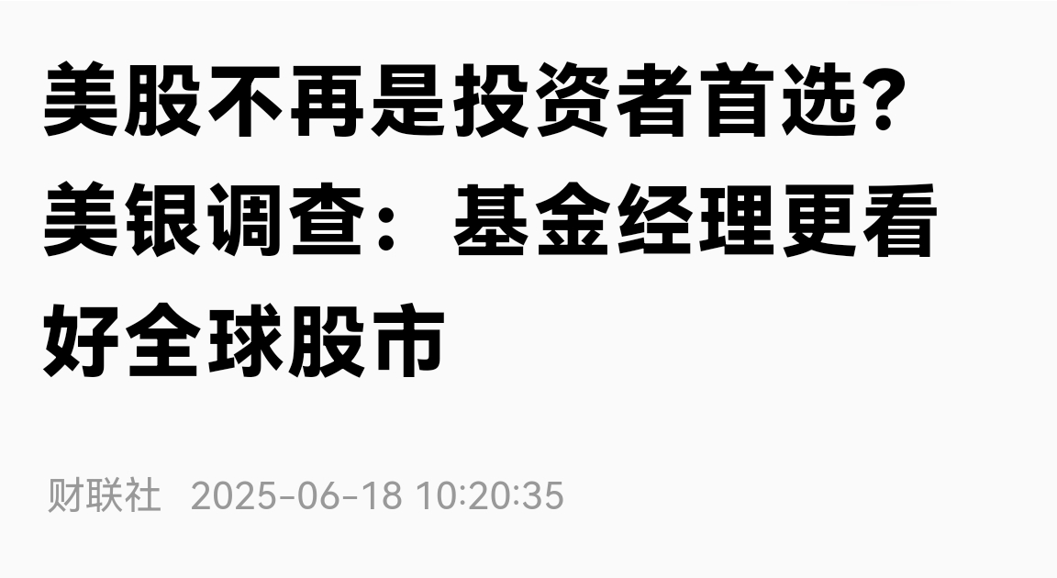
何谓“转型牛”
转型牛本质上是百年之大变局下
A股市场面临的
全球机遇性选择。
经传多赢投顾总监 :孙硌丨执业编号:A1120613090005 风险提示:观点基于软件数据和理论模型分析，仅供参考，不构成买卖建议，股市有风险，投资需谨慎

Slide 7
PART 02
转型牛的战略主线

Slide 8
谋全局而精微 聚合力以致远
能够在科技生活领域找到落地实用场景的硬科技
需求得到验证并且已经形成消费习惯的新型消费品
消费
科技
军工
能源
银行
黄金
国内逻辑
国际逻辑
要看清小热点背后是否有大逻辑
经传多赢投顾总监 :孙硌丨执业编号:A1120613090005 风险提示:观点基于软件数据和理论模型分析，仅供参考，不构成买卖建议，股市有风险，投资需谨慎

Slide 9
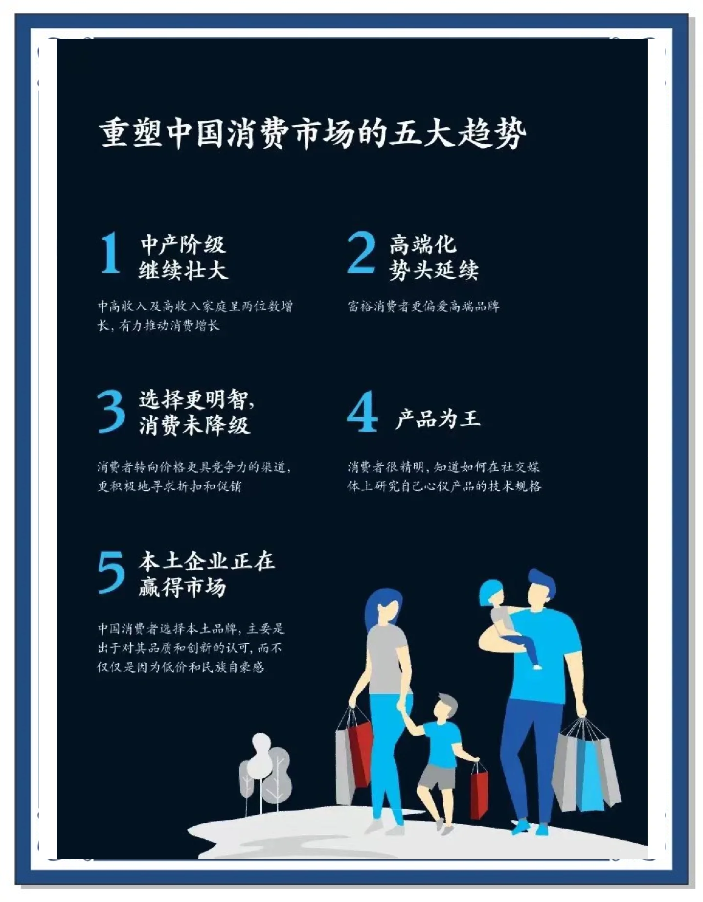
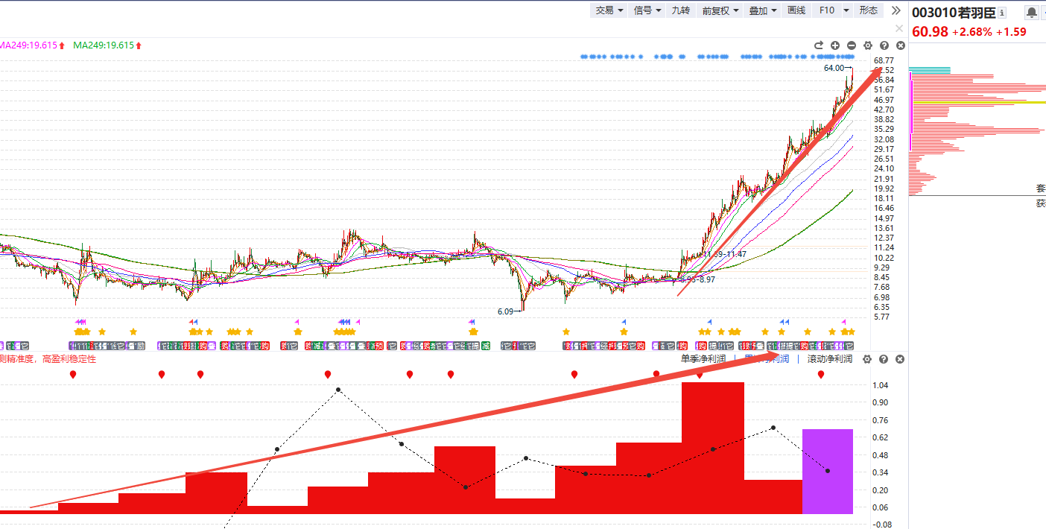
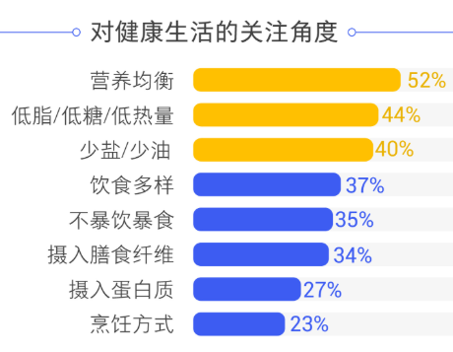
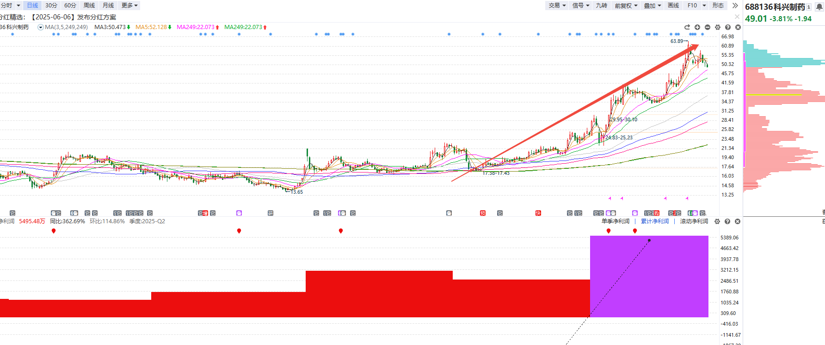
消费正在持续发生巨变
新消费的典型代表 —— 新型消费场景
健康消费的典型代表 —— 创新药 健康食品
经传多赢投顾总监 :孙硌丨执业编号:A1120613090005 风险提示:观点基于软件数据和理论模型分析，仅供参考，不构成买卖建议，股市有风险，投资需谨慎

Slide 10
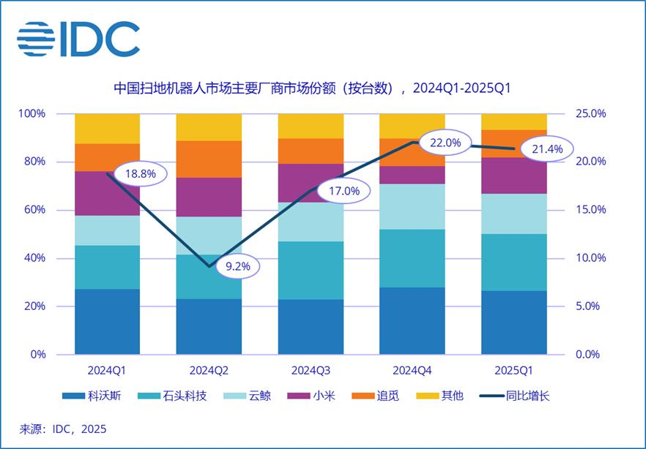
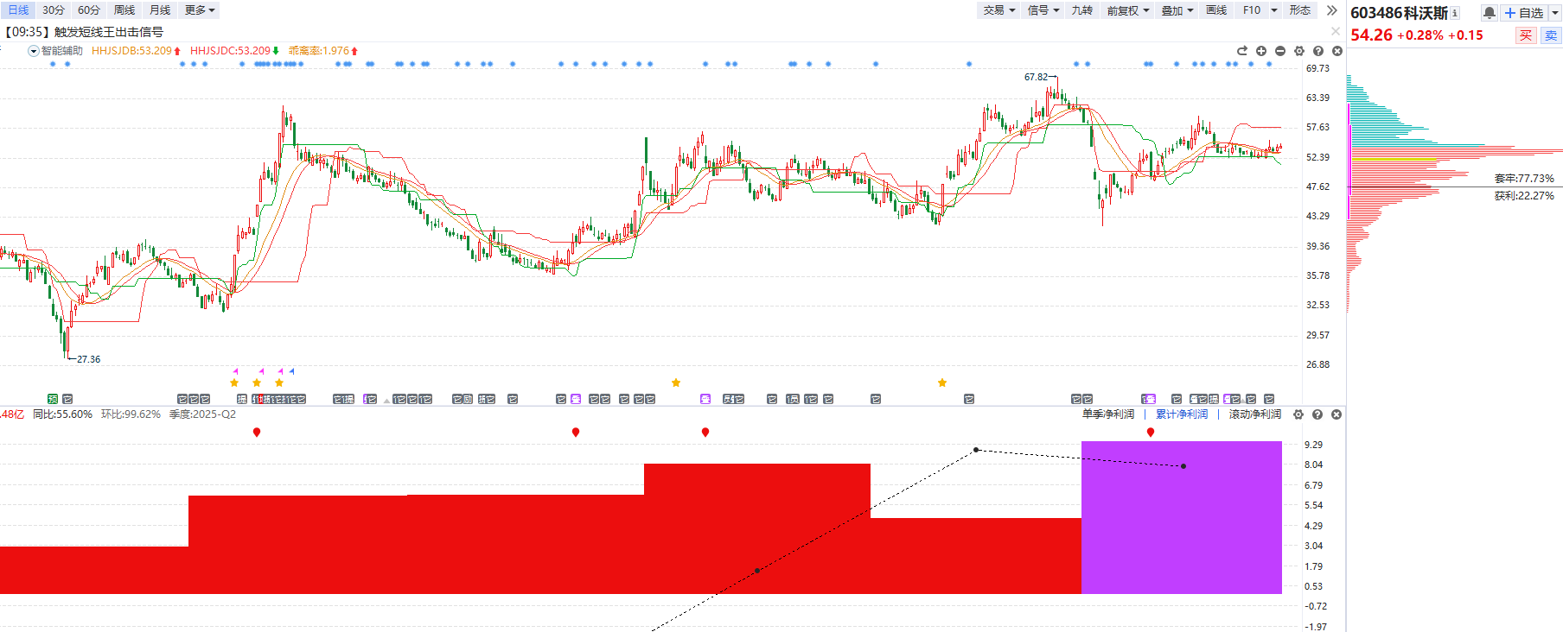
找到老百姓需要的消费品
扫地机器人龙头 Q1业绩大增 筹码高度密集 近日逆大盘走强上穿智能辅助线
经传多赢投顾总监 :孙硌丨执业编号:A1120613090005 风险提示:观点基于软件数据和理论模型分析，仅供参考，不构成买卖建议，股市有风险，投资需谨慎

Slide 11
什么是硬科技
门槛高 周期长
炒硬科技不是炒概念 不要只看短期
但硬科技也不是能一眼看穿的 不能盲目长线
经传多赢投顾总监 :孙硌丨执业编号:A1120613090005 风险提示:观点基于软件数据和理论模型分析，仅供参考，不构成买卖建议，股市有风险，投资需谨慎

Slide 12
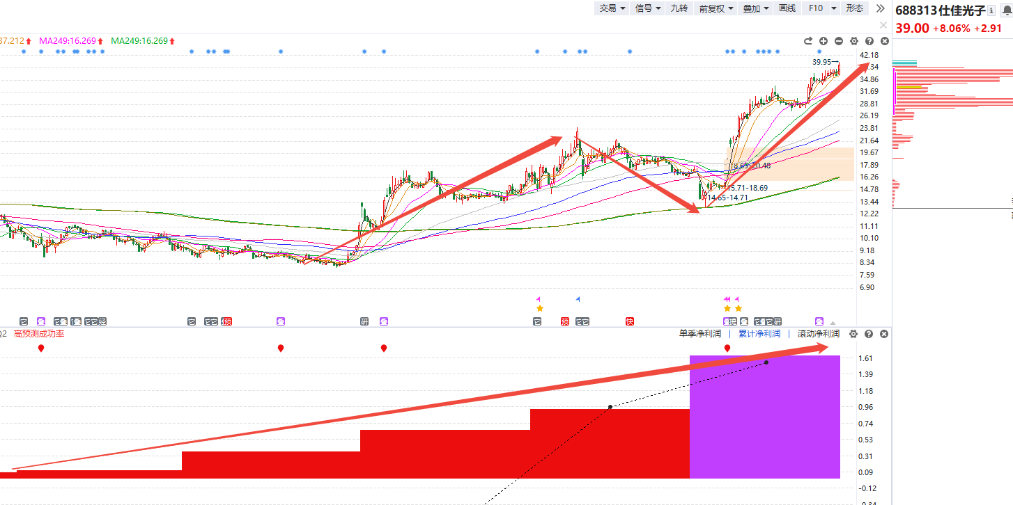
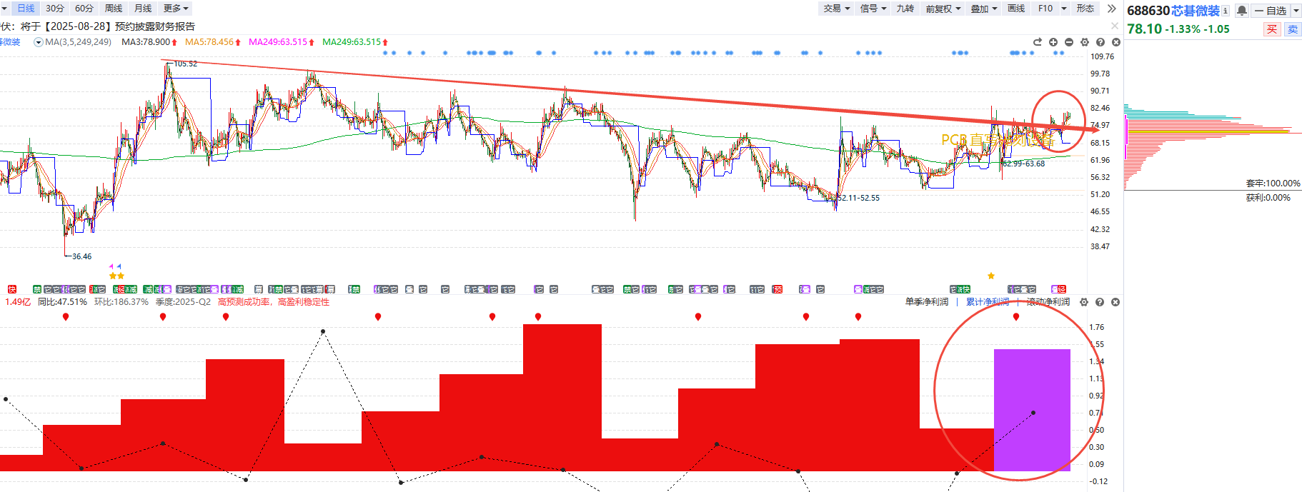
硬科技的波段性
硬核科技从来不是一蹴而就
接受波动 看长做短
为什么业绩那么好也会大幅度回撤
买左，还是买右？买冷还是买热？
688630 芯碁微装 光刻设备 突破长期下行压力 年度利润有望创历史新高
经传多赢投顾总监 :孙硌丨执业编号:A1120613090005 风险提示:观点基于软件数据和理论模型分析，仅供参考，不构成买卖建议，股市有风险，投资需谨慎

Slide 13
PART 03
转型下的新牛市逻辑

Slide 14
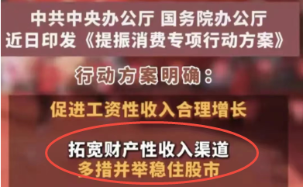
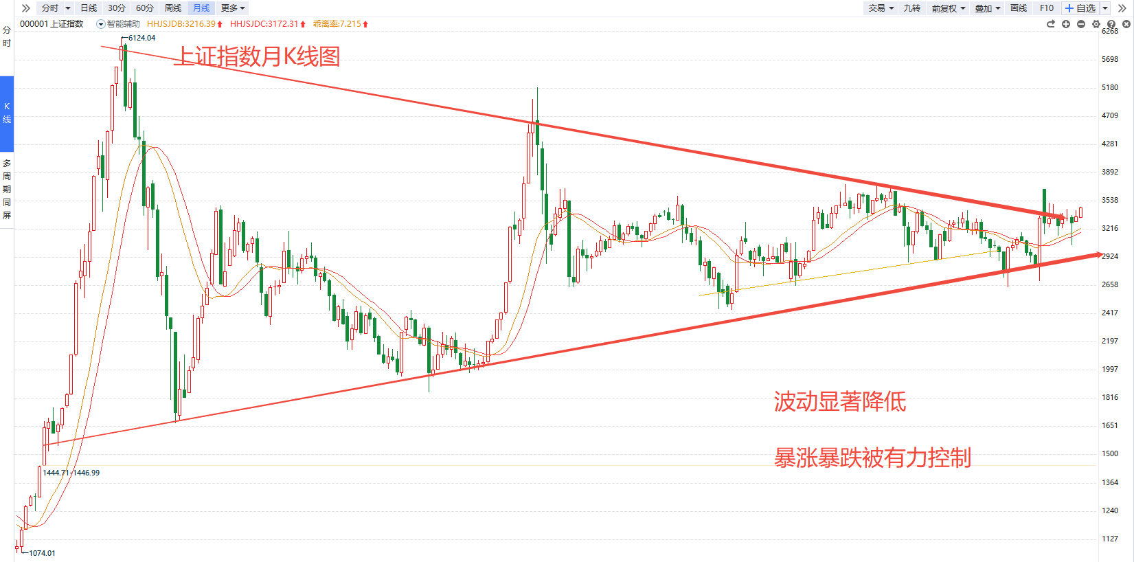
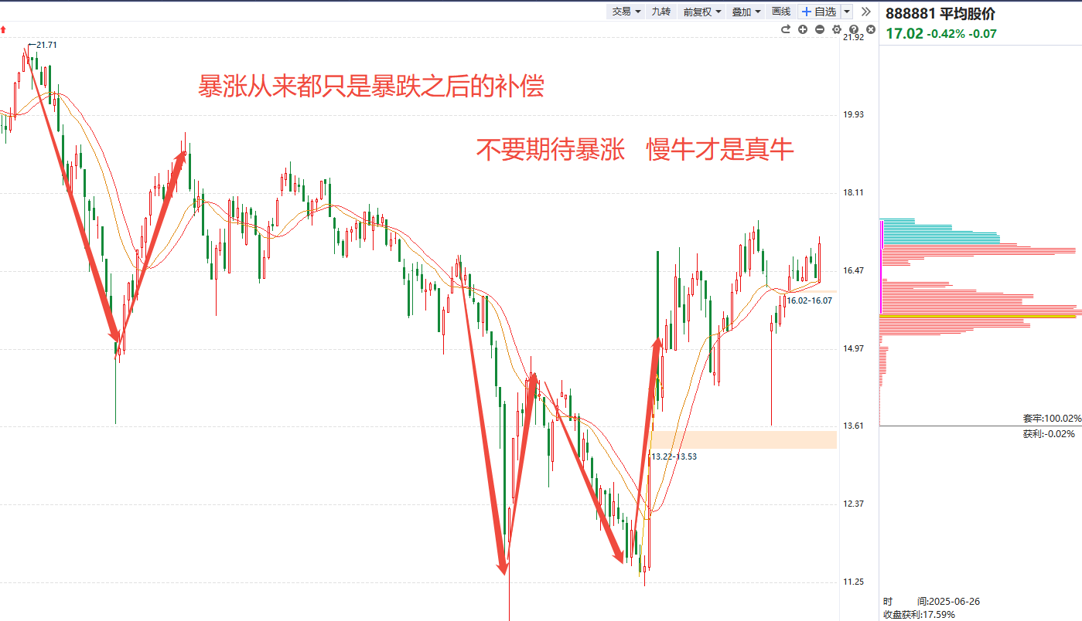
新牛市定位于“财产性收入”
不用天天盯盘、研究、焦虑、抑郁
轻轻松松赚来的钱，那才是财产性收入
如果天天哭着累着操心着
就算赚钱也顶多只是牛马社畜多打一份工多领一份工资而已
经传多赢投顾总监 :孙硌丨执业编号:A1120613090005 风险提示:观点基于软件数据和理论模型分析，仅供参考，不构成买卖建议，股市有风险，投资需谨慎

Slide 15
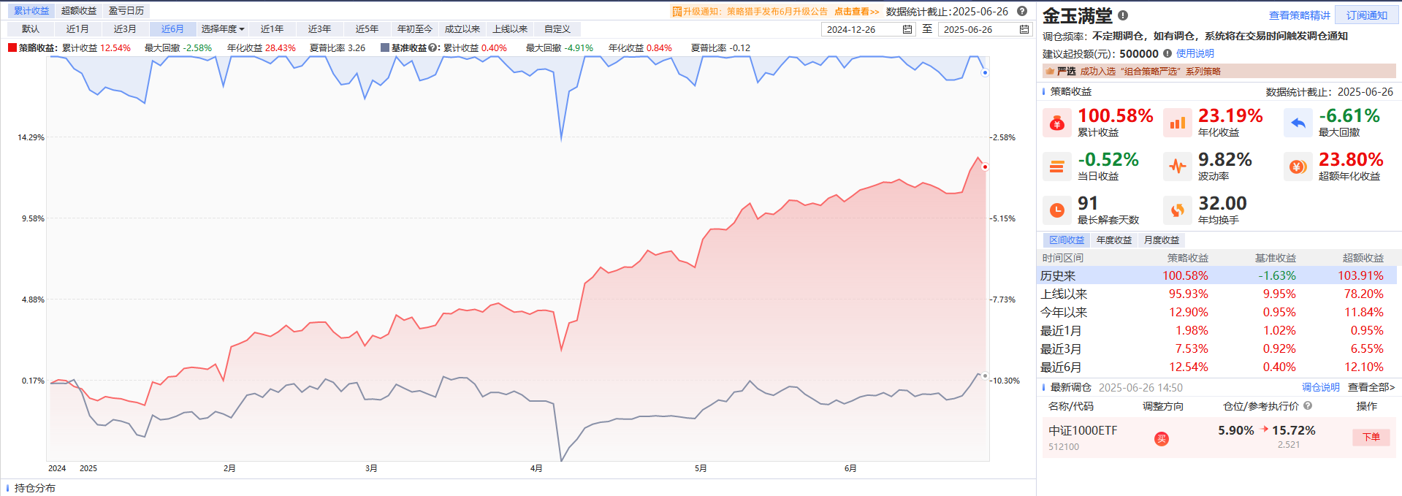
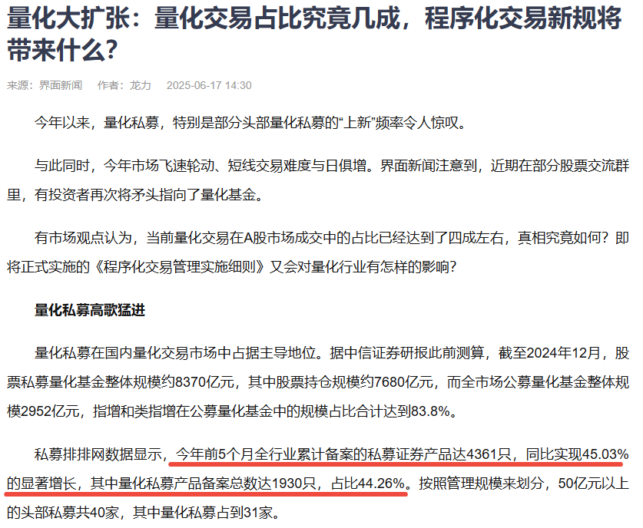
策略猎手是什么
策略猎手不是一个“分析决策”的工具
量化策略 + 全自动交易执行 = 二级市场博弈的全新无人作战体系
经传多赢投顾总监 :孙硌丨执业编号:A1120613090005 风险提示:观点基于软件数据和理论模型分析，仅供参考，不构成买卖建议，股市有风险，投资需谨慎

Slide 16
PART 04
坚定买方投顾服务

Slide 17
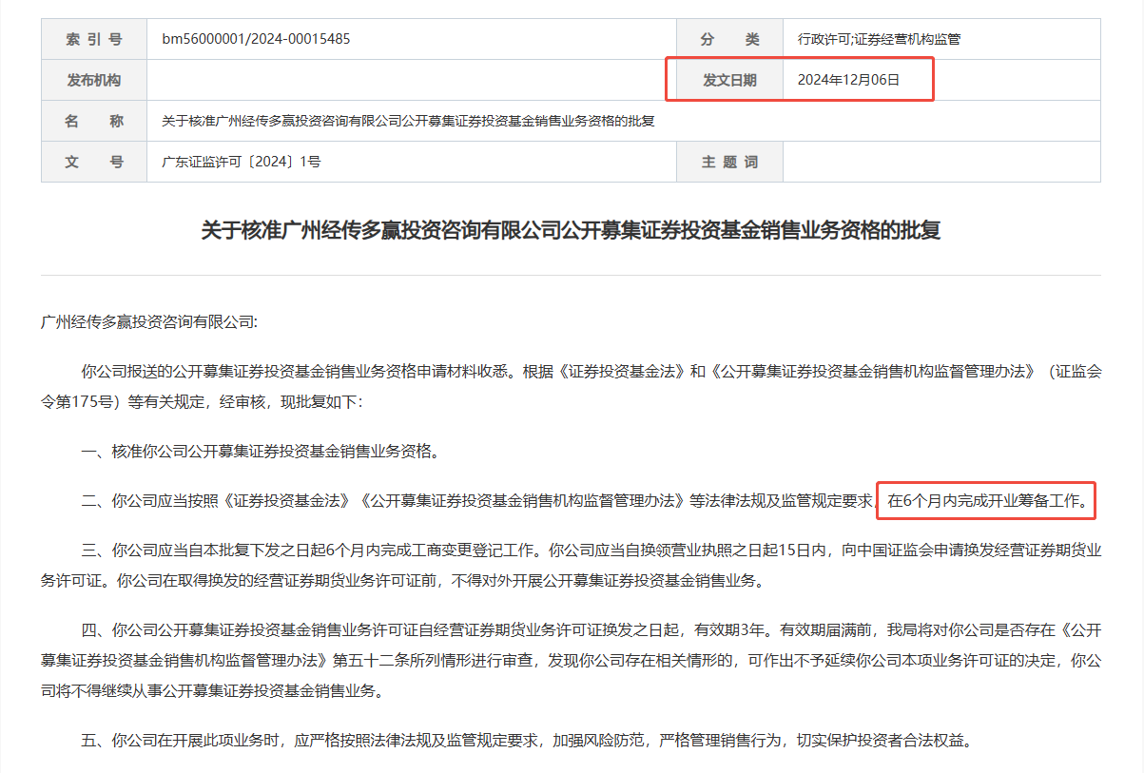
坚定买方投顾 做好多元服务
公募基金销售 完成筹备期 即将正式展业
经传多赢投顾总监 :孙硌丨执业编号:A1120613090005 风险提示:观点基于软件数据和理论模型分析，仅供参考，不构成买卖建议，股市有风险，投资需谨慎

